Slide 1
Poziționare în interior folosind amprente radio
Sesiunea de Comunicări Științifice Studențești - Mai 2014
Adrian Dumitru Nicolau adrian.nicolau74@gmail.com
Conf. Dr. Ing. Dragoș Niculescu

Slide 2
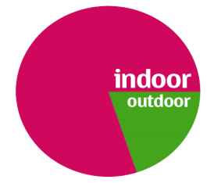
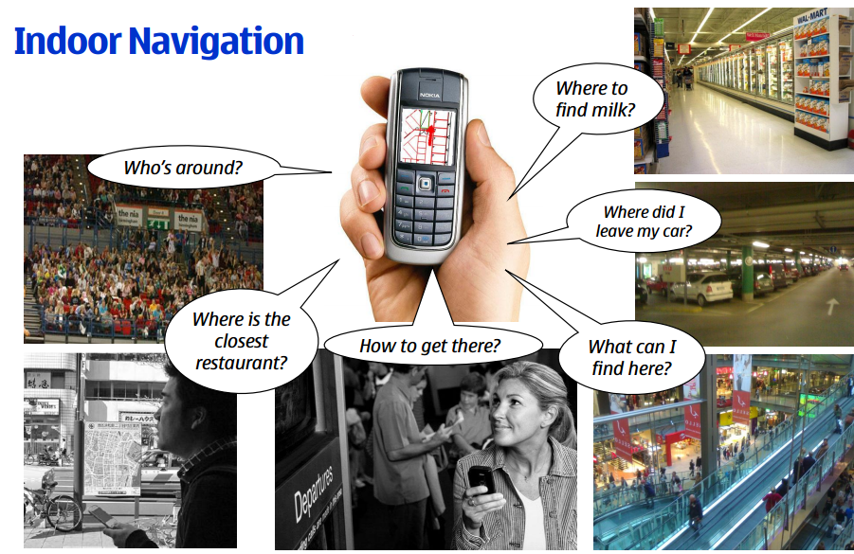
De ce?
Oamenii își petrec 80% din timp
în interior
GPS-ul nu funcționează
indoors

Slide 3
Unde?
Transport: aeroport, metrou, gară
Social: mall, supermarket
Turism: muzee, hoteluri
Instituții: spitale, primării, direcții generale taxe și impozite ☹

Slide 4
Cum?
Outdoors: GPS
Indoors: sistem RF
Bluetooth Low Energy
Apple iBeacon
RFID, QR code
NFC
GSM localization
Wi-Fi fingerprinting
Google, Navizon

Slide 5
Wi-Fi fingerprinting
Mediul 802.11 foarte răspândit, nu necesită costuri suplimentare
AP-urile trimit periodic beaconuri
Informații relevante
RSSI – puterea semnalului; indicator al distanței față de AP
BSSID – adresa MAC, unică

Slide 6
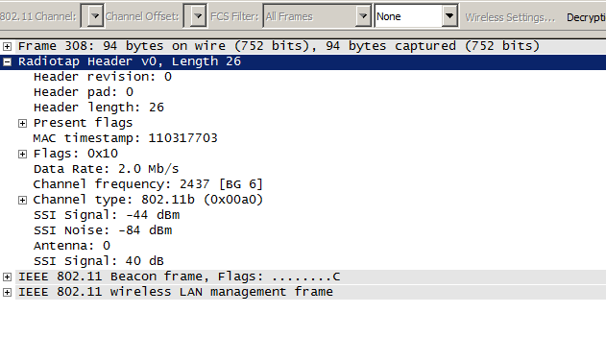
Beacon

Slide 7
RADAR
Necesar: planul unei încăperi
Off-line phase: colectarea RSSI pentru fiecare BSSID în multiple puncte din încăpere
Analiză:
Există suficiente AP-uri?
Este toată încăperea acoperită de semnal?
Curba semnalului, interferențe
On-line phase: răspunde la întrebarea Unde mă aflu?

Slide 8
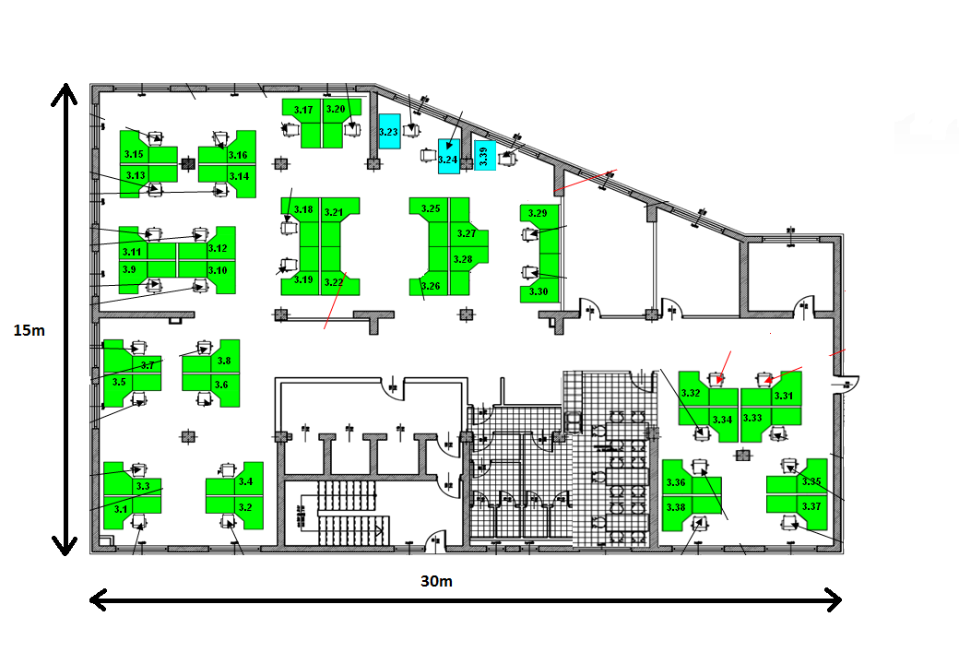
Planul încăperii

Slide 9
Off-line phase
Aplicație Android cu harta încăperii
Parcurgerea încăperii și clickuri în poziția curentă
Popularea unei baze de date cu tupluri (x, y, map(BSSID:RSSI))
Multiple mostre preluate pentru prevenirea iregularităților

Slide 10
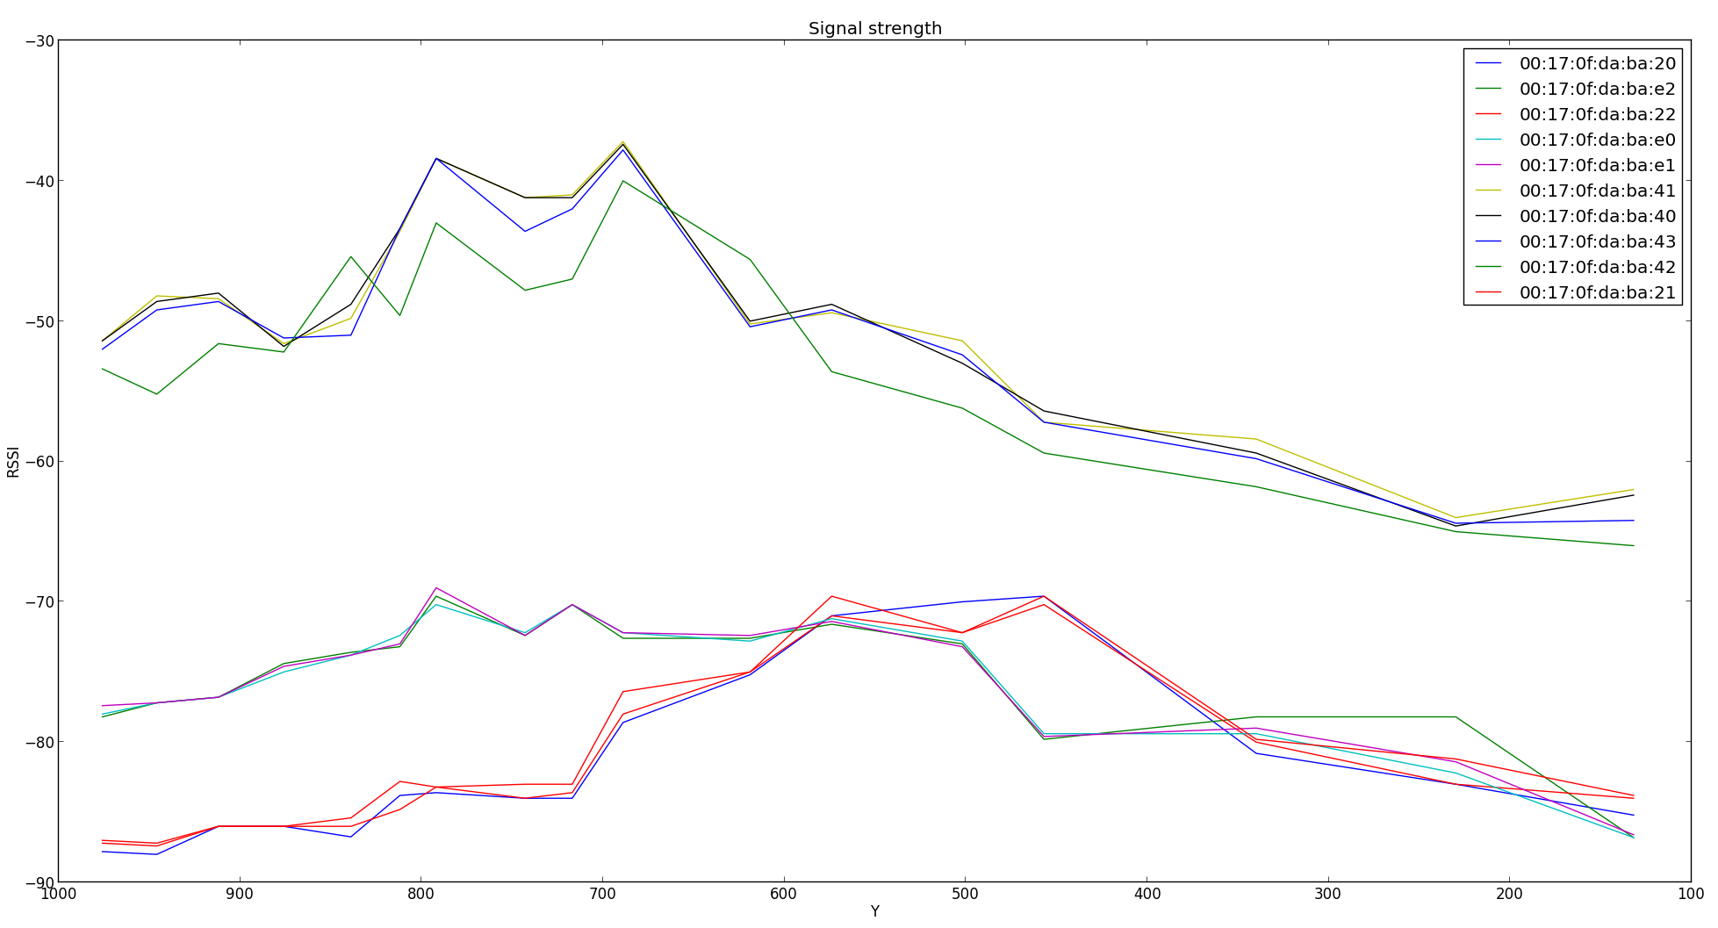
Analiză – curba semnalului

Slide 11
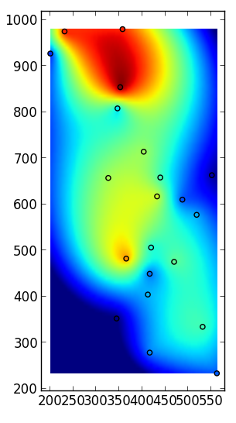
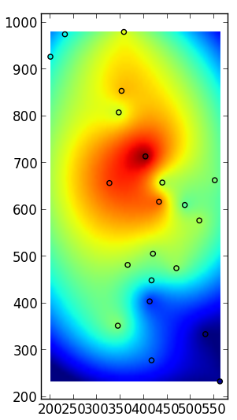
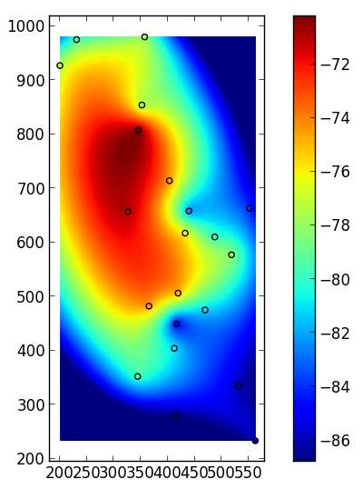
Analiză – semnal / AP

Slide 12
Future work
Algoritm de poziționare
Nearest neighbor (NN) in signal space
KNN
WKNN - weighted
EWKNN - enhanced weighted

Slide 13
Întrebări
Poziționare în interior
Wi-Fi 802.11 Beacons
Hartă, off-line phase
Aplicație Android
Analiză
Algoritm

